Slide 1
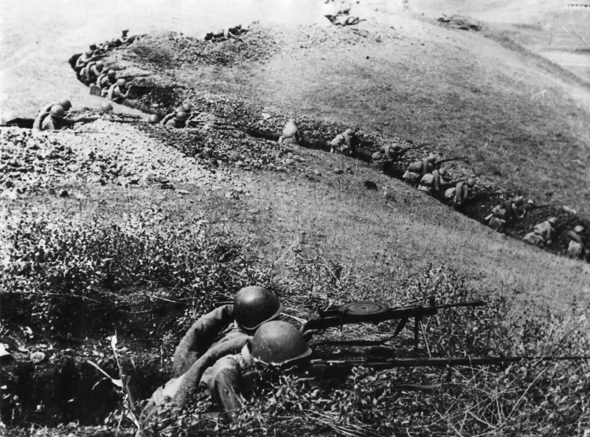
Сыны Осетии в Великой Отечественной войне

Slide 2
Цель мероприятия
Цель: 1. Расширение знаний учащихся о Великой Отечественной войне;
2. Воспитать уважения к ветеранам войны, труженикам тыла – участникам Великой Победы.
3. Воспитать чувства сострадания за тех, кто пережил годы войны.

Slide 3
Подвиг советского народа
Равному подвигу народов Советского Союза в годы Великой Отечественной не знает история человечества. Победа советского народа над германским фашизмом предотвратила попытку завоевания мирового господства, к которому стремилась гитлеровская Германия

Slide 4
Война потребовала от советских людей большой организованности огромного напряжения сил, идейной сплоченности и железной дисциплины, готовности пойти на любые жертвы во имя победы над врагом. Лозунг «Все для фронта, все для победы!» определил жизнь тыла. Трудящиеся Севера-Осетинской АССР, как и все советские люди, проявили в годы войны героизм, самоответрженность и высокую трудовую активность

Slide 5
Чтец 1
Скажи друзьям: у нас в горах
О вас не молкнет речь.
Держитесь так, чтоб лютый враг.
Желал бы в землю лечь.
Скажи: мы здесь, в пылу работ,
Помощники бойцам.
Наш труд — как пуля — тоже бьет,
Бьет метко по врагам..

Slide 6
На фронтах Великой Отечественной войны сражался каждый пятый житель республики. В 1941 г. было отправлено 40186 человек, а в целом за 1941—1945 гг.— 89934 гражданина республики. Из них более 45500 человек не вернулись с полей сражений, каждый второй представитель Северной Осетии, участвовавший в войне, погиб на фронте.

Slide 7
Эдуард Асадов Письмо с фронта
Тебе эти строки пишу я,
Тебе посылаю сыновний привет,
Тебя вспоминаю, такую родную,
Такую хорошую — слов даже нет!...
А поняли, может, лишь тут, на войне:
Приятели, книжки, московские споры –
Все — сказка, все в дымке, как снежные горы…
Пусть так, возвратимся — оценим вдвойне!
Сейчас передышка. Сойдясь у опушки,
Застыли орудья, как стадо слонов,
И где-то по-мирному в гуще лесов,
Как в детстве, мне слышится голос кукушки…
И пусть между нами сейчас километры
Ты здесь, ты со мною, родная моя!
В холодной ночи, под неласковым небом,
Склонившись, мне тихую песню поешь
И вместе со мною к далеким победам
Солдатской дорогой незримо идешь.
И чем бы в пути мне война ни грозила,
Ты знай, я не сдамся, покуда дышу!

Slide 8
Д. Дарчиев
Хоть сам я видел,
как его скосило,
Но до Берлина —
клятву в том даю!—
Он с нами шел,
он придавал нам силы
И рядом с нами
победил в бою.

Slide 9
Награждение солдат
Родина высоко оценила подвиги своих граждан, 72 воинам из Северной Осетии было присвоено звание Героя Советского Союза, двое из них И. А. Плиев и генерал-майор И. И. Фесин — были удостоены этого звания дважды. 9 представителей республики стали полными кавалерами ордена Славы, 50 воинам были присвоены воинские звания генералов и адмиралов, 60 тыс. сынов и дочерей Северной Осетии в годы Великой Отечественной Войны за ратные подвиги были награждены орденами и медалями Советского Союза.

Slide 10
Боль матерей
Двоих сынов война моих забрала Мне как теперь на свете этом жить. Всю жизнь мою война к рукам прибрала С судьбою как себя мне примирить. Я для того ль сынов своих рожала, Обоих чтоб убила их война. Всю жизнь свою за них бы я отдала, Как боль, глухая предо мной стена. Проклятая военная машина, Будь проклят тот кто начал воевать. Ломает все и крушит, как лавина, Война лишь может гробить, убивать.
Как быть мне в жизни я теперь не знаю, Мне белый свет теперь совсем не мил. Я ничего совсем не понимаю, Для жизни мне уж не хватает сил. У Господа прошу за все прощенья, За все грехи за прошлые свои. И не желаю, не хочу спасенья, Ушли из жизни все сыны мои. Моих рыданий мир совсем не слышит И слез моих не видит мир совсем. Как звон картечи дождь шумит по крыше, Сыны мои по жизни были всем. И кто меня поймет и кто ответит, За что отдали жизнь мои сыны. По прежнему как будто солнце светит, Как эхо я прошедших дней войны.

Slide 11
Великое горе потерять своих сыновей выпало и на долю матерей Северной Осетии.

Slide 12
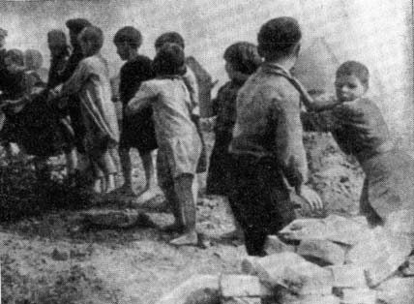
В районах ожесточенных боевых действий — под селениями Гизель, Майрамадагом, Рассветом, Нартом, Сурх-Дигорой, Ахсарисаром, Толдзгуном, Хазнидоном и Эльхотово — население (юноши, девушки, старики, старухи) подносили воду, продукты питания и оказывали медицинскую помощь советским воинам непосредственно на передовой, ремонтировали мосты, дороги, технику.

Slide 13
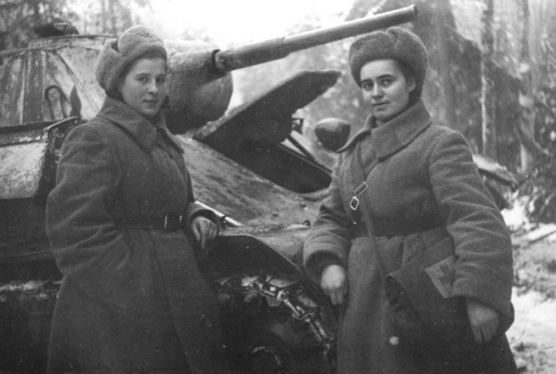
На долю советских женщин, в том числе и женщин Северной Осетии, в годы Великой Отечественной войны выпали тяжелейшие испытания. Более 8 тыс. женщин Северной Осетии сражались на фронтах Великой Отечественной войны, работали в госпиталях, санитарных поездах, ухаживали за ранеными.

Slide 14
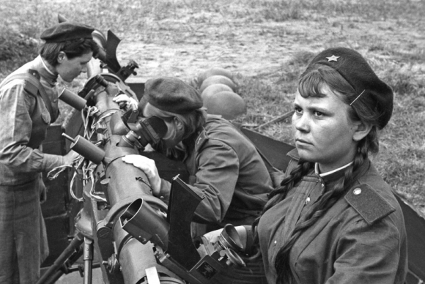
Как разглядеть за днями след нечёткий? Хочу приблизить к сердцу этот след… На батарее были сплошь – девчонки. А старшей было восемнадцать лет. … В то утро танки вышли прямо к Химкам. Те самые. С крестами на броне. И старшая, действительно старея,
как от кошмара заслонясь рукой, скомандовала тонко: - Батарея-а-а! (Ой мамочка!. . Ой родная!.. ) Огонь! – И – залп!

